Slide 1

普通物理教案
第六周
第16章 物质中的磁场 §16.2，
§16.3(一般了解)，§16.4(一般了解)
第17章 电磁感应
§17.1，§17.2，§17.3
作业： P301 16-2，16-4 *
* P324 17-1，17-2，17-6，17-7
13

Slide 2

普通物理教案
§13-3 存在磁介质时磁场的基本规律
一、磁场强度 有磁介质时的安培环路定理
当传导电流的磁场中存在介质时，介质内磁场
应为传导电流和磁化电流所产生磁场的矢量和
JG JJG J JG
′
B = B + B
0
介质中的环路定律：
JG G
v∫
∑ ∑
B ⋅dl = μ ( I + I )
L
0
0
m
14

Slide 3

普通物理教案
利用磁化电流与磁化强度之间的关系，可得：
JG G JJG G
v∫
∑
v∫
L
B⋅dl = μ ( I + M ⋅dl)
L
0
0
JG
B
JJG G
v∫
∑
( − M )⋅dl = I
L
μ
0
0
引入物理量—磁场强度(magnetic density) H：
JG
J JG
B
JJG
H = − M
μ
0
H 的单位为：安培/米（A/m）
15

Slide 4

JJG G
普通物理教案
v∫
∑
H ⋅dl = I
L
0
上式称为有介质时的安培环路定理。
磁场强度 H 沿任意闭合路径L的环流，等
于穿过该路径所包围的传导电流的代数和。
二、存在磁介质时的磁场高斯定理
存在介质时的磁场由传导电流和磁化电流
共同激发，所产生的磁场为闭合曲线，故：
JG G JJG JJG G
v∫ v∫
′
B⋅ds = (B + B )⋅ds = 0
S
S
0
16

Slide 5

普通物理教案
三、B、M、H 之间的关系
由H的定义式： B = μ H + μ M
0
0
对各向同性的磁介质，M与H成正比：
JJGJJG
M = χ H
m
χ_{m}称为磁化率(magnetic susceptibility)，为无
量纲量。
χ >0 顺磁质，χ <0 抗磁质，对铁磁质χ 很
m
m
m
大，且不是恒量。
17

Slide 6

普通物理教案
= μ + μ = μ + χ
由于： B H M (1 )H
0
0
0
m
令：
μ_{r} = 1+ χ_{m}
—相对磁导率
μ —磁导率
B = μ₀μ_{r} H = μH
对真空：
M =
0
χ_{m} =
0
μ = μ = μ
1
r
0
B
B = μ₀ H ⎯⎯→ H =
μ₀
三者得一可知其余两个。
μ, μ_{r} , χ_{m}
18

Slide 7

普通物理教案
§13-4 铁磁质 *
用途：电机、磁记录等。
特性：
① B′ >>B ，μ =B/B 可达10²～10³ 。
0
r
0
② μ （χ ）不是常量
r
m
③ 外场停止作用后，仍能保留部分磁性。
④ 存在居里点T 。T >T 时铁磁质转化为顺
c
c
磁质（铁1040K、镍631K、钴1388K）。
19

Slide 8
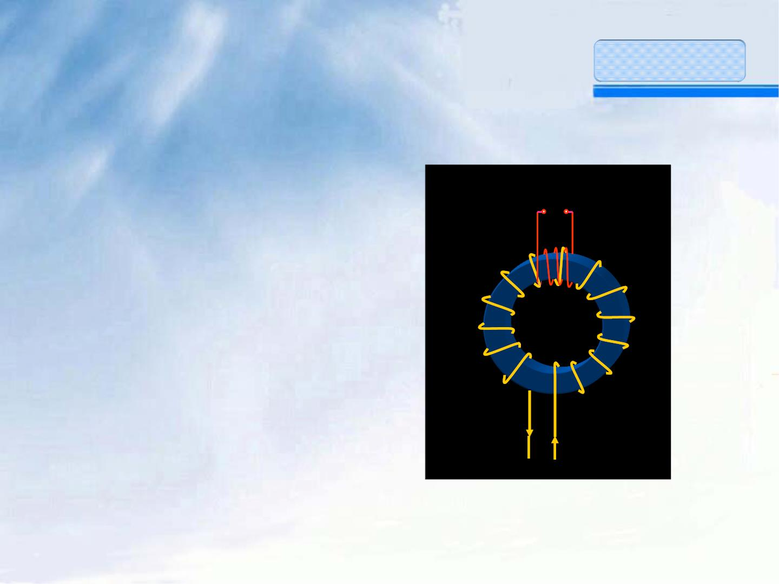
普通物理教案
一、铁磁质的磁化规律
实验装置如图所示：
接磁通计
次级线圈
铁芯中磁场强度为：
H=nI，在磁通计中
可测磁感应强度B，
由此可得磁场强度
与磁感应强度的关
系曲线：
20

Slide 9
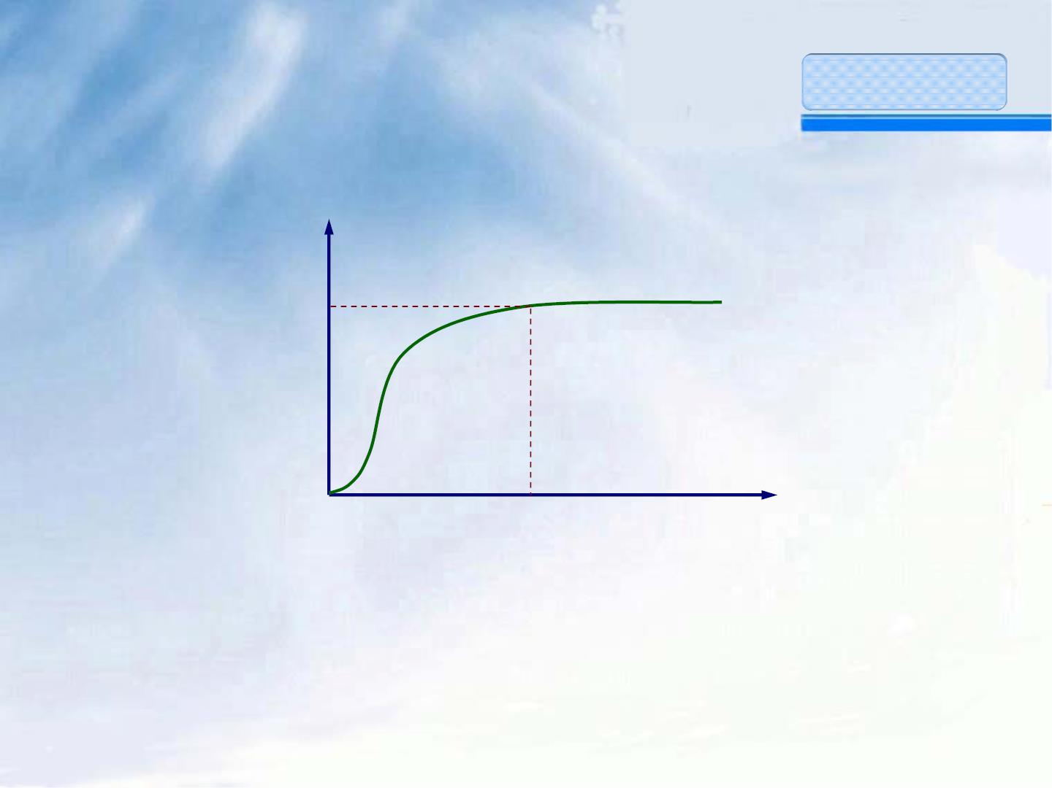
普通物理教案
1. 起始磁化曲线
B
S
B_{S}
D
A
H
o
起始磁化曲线
B_{S} 称为饱和磁感应强度。
21

Slide 10
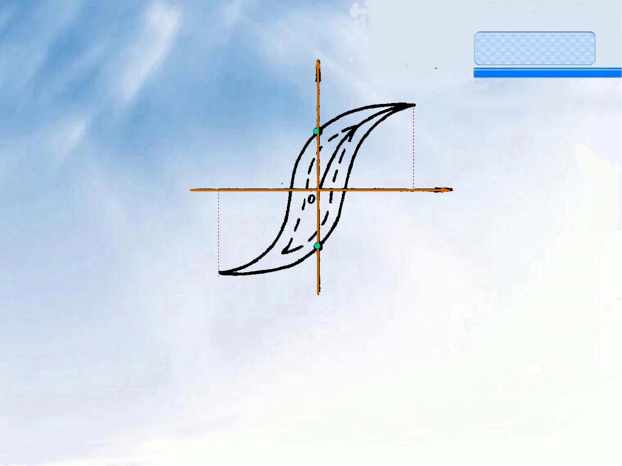
B
普通物理教案
2. 磁滞回线
S
B_{r}
b
c
c'
-H_{s}
-H_{c}
H_{c}
H_{s} H
b'
铁磁质的磁滞回线
S'
B —剩磁、H —矫顽力。磁滞损耗—磁化过程
r
c
中，会发热消耗能量，与磁滞回线所包围的面
积成正比。
22

Slide 11
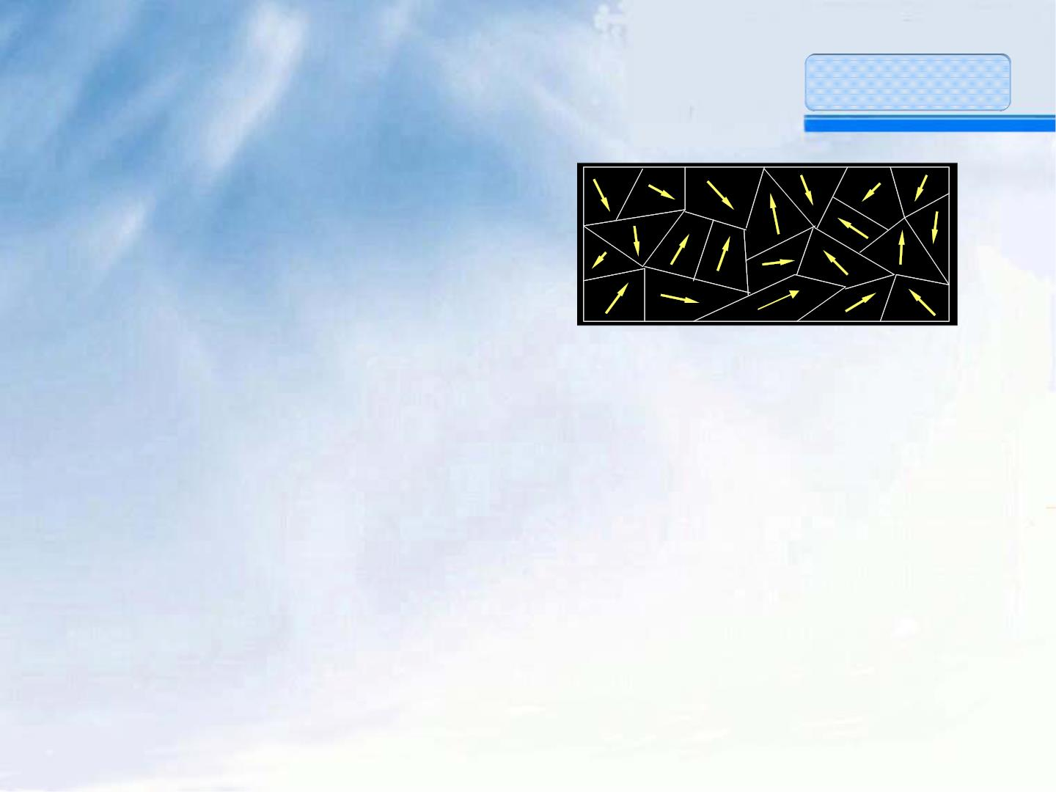
普通物理教案
二、铁磁质的微观结构
近代物理理论认为铁磁
质的磁性主要来源于电
子自旋磁矩。相邻原子
中的电子自旋磁矩通过
磁 畴
交换偶合作用而平行排列，形成一个自发磁化
达饱和状态的微小区域—磁畴。
在无外场时，每个磁畴内的磁矩取同向，但各
磁畴排列杂乱，宏观不显磁性。
在外场作用下，磁畴转向，表现为磁化过程。
23

Slide 12
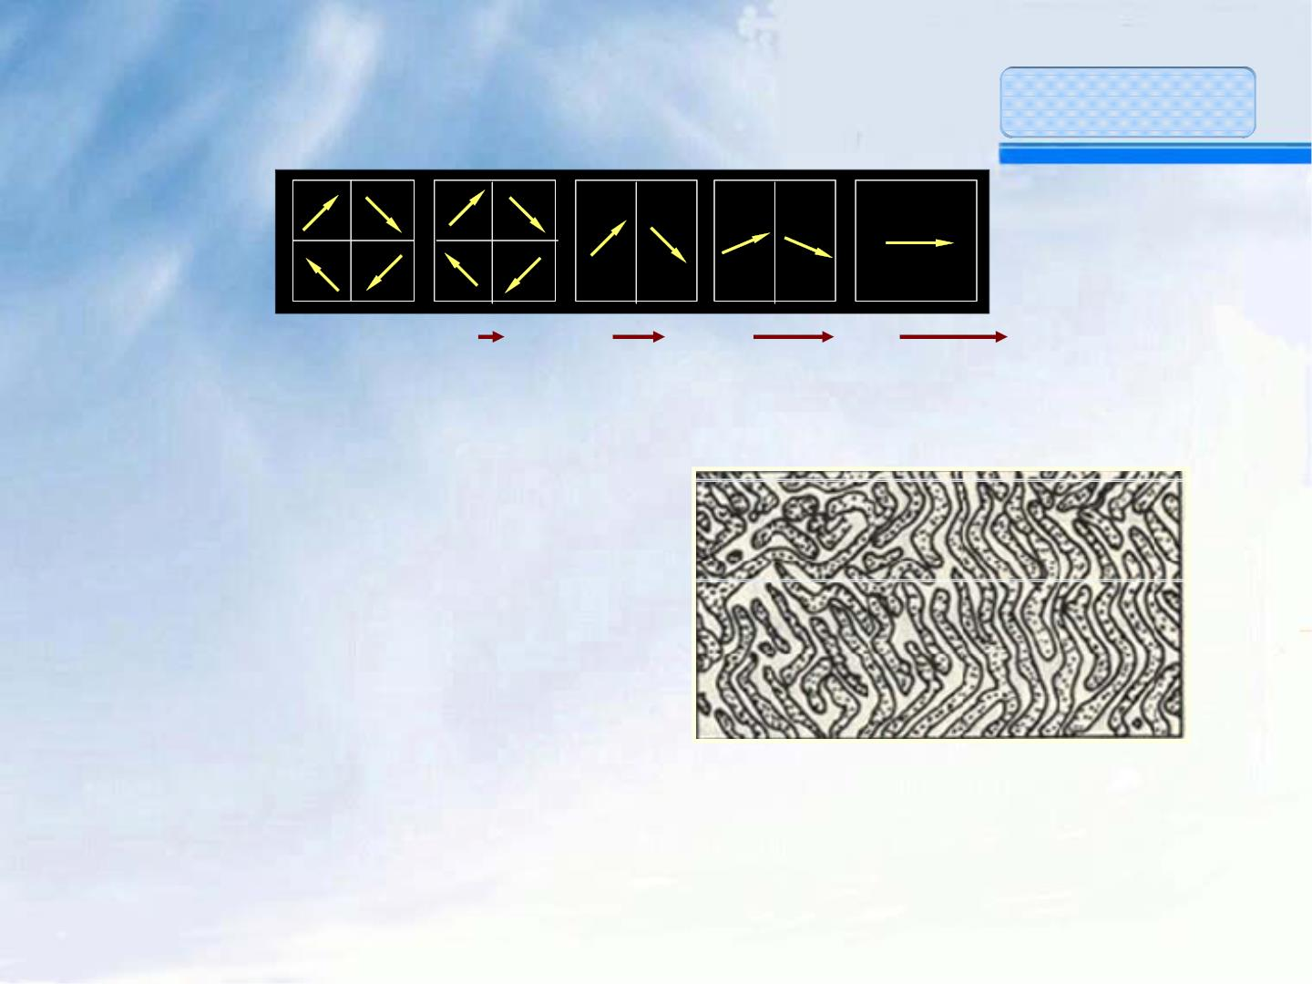
普通物理教案
H=0
H
H
H
H
磁化过程中磁畴结构变化示意图
在外场停止作用，由于
摩擦阻力，出现剩磁。
温度升高，磁畴被破
坏，表现为居里点。磁
畴的体积为： 10⁻⁸～
10⁻¹²m³，约10¹⁷～10²¹ 磁畴结构的铁粉图形
个原子。
24

Slide 13
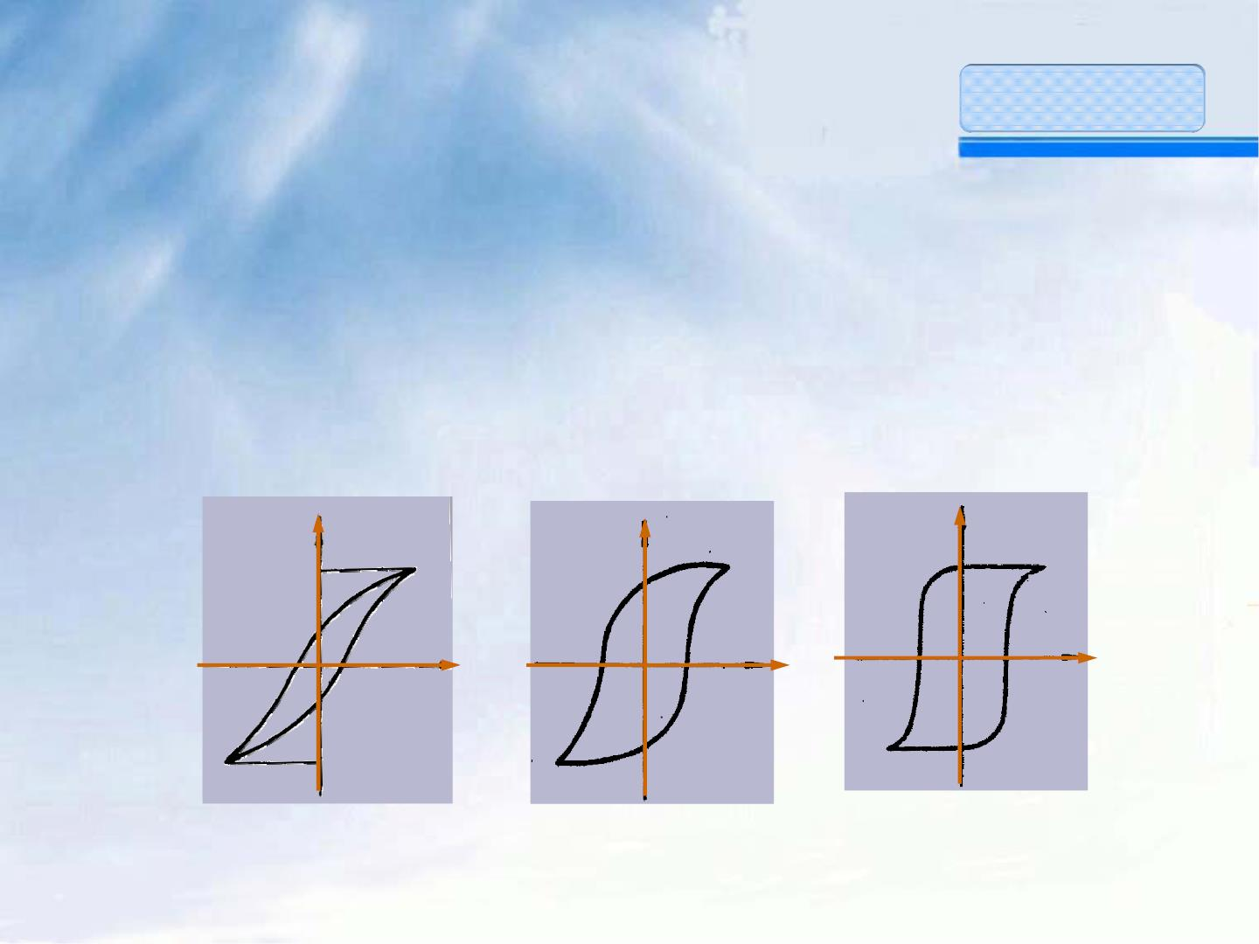
三、铁磁质的分类和应用
普通物理教案
软磁材料：H_{C}<10² A/m 磁滞损耗小，用于产
生交变磁场。
硬磁材料：H_{C}>10² A/m ，剩磁大，不易消
除，用于制成永久磁铁。
矩形材料：B 接近饱和值B ，用于信息储存。
r
S
B
B
B_{r}
B
B_{s}
B_{r}
^{B}r
-H_{C}
H_{C}
-H_{C}
H_{C}
-H_{C}
H_{C}
-B_{r}
B_{s}
H
H
-B_{r}
-B_{r}
软磁材料
硬磁材料
矩形材料
25

Slide 14
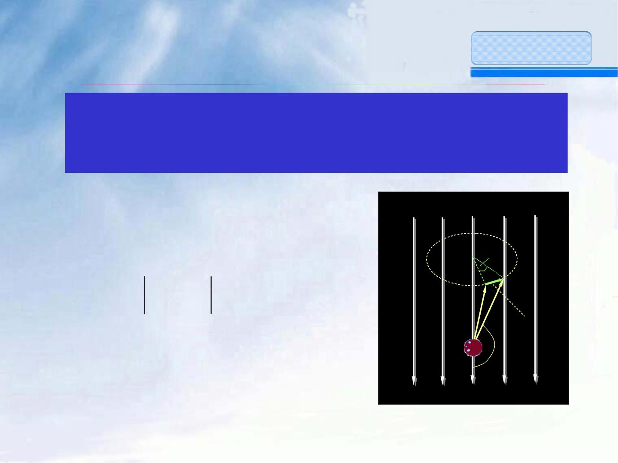
普通物理教案
例题1： *
试求磁矩为p_{m}=1.4×10^{－26}A·m²，自旋角动量为
L_{P}=0.53 ×10^{－34}kgm²/s的质子，在磁感应强度B=0.50T
的均匀磁场中的进动角速度。
解：质子带正电，它的自旋磁矩
p 与自旋角动量L 的方向相同，
m
P
dϕ
质子在磁场B中所受的磁力矩为：
JGJG
M = p × B = p Bsinθ
p
m
m
L_{p}
dL_{p}
质子以磁场为轴线做进动，在
ϕ，角动量
dt时间内转过角度d
的增量为dL_{p}，由图可知：
θ
B
26

Slide 15

普通物理教案
dL = L sin(π −θ)dϕ = L sinθ dϕ
p
p
p
又因角动量的时间变化率等于力矩
M = dL /dt dL = M dt
p
p
p
p
所以
L sinθdϕ = p Bsinθdt
p
m
从而可求得质子在磁场中进动角速度
dϕ p Bsinθ p B
ω = =
=
1.32 10 rad /s
= ×
m
m
8
p
dt L sin
θ
L_{p}
p
质子进动的角速度与磁场的夹角无关，说明进动方向和
磁场方向总是相反。
27

Slide 16

普通物理教案
例题2：
有一无限长圆柱形载流导体，其相对磁导率为μ_{r}，
半径为R，今有电流I沿轴线方向均匀分布，试求：
（1）导体内任一点的B；
（2）导体外任一点的B；
（3）通过长为L的圆柱体的纵截面的一半的磁通量。
解：（1）过距轴线r 的任一点P 做环路积分，见图。
积分圆周与磁场线重合，沿圆周H为常量，故
∫
H ⋅dl = 2πrH(r < R)
28

Slide 17
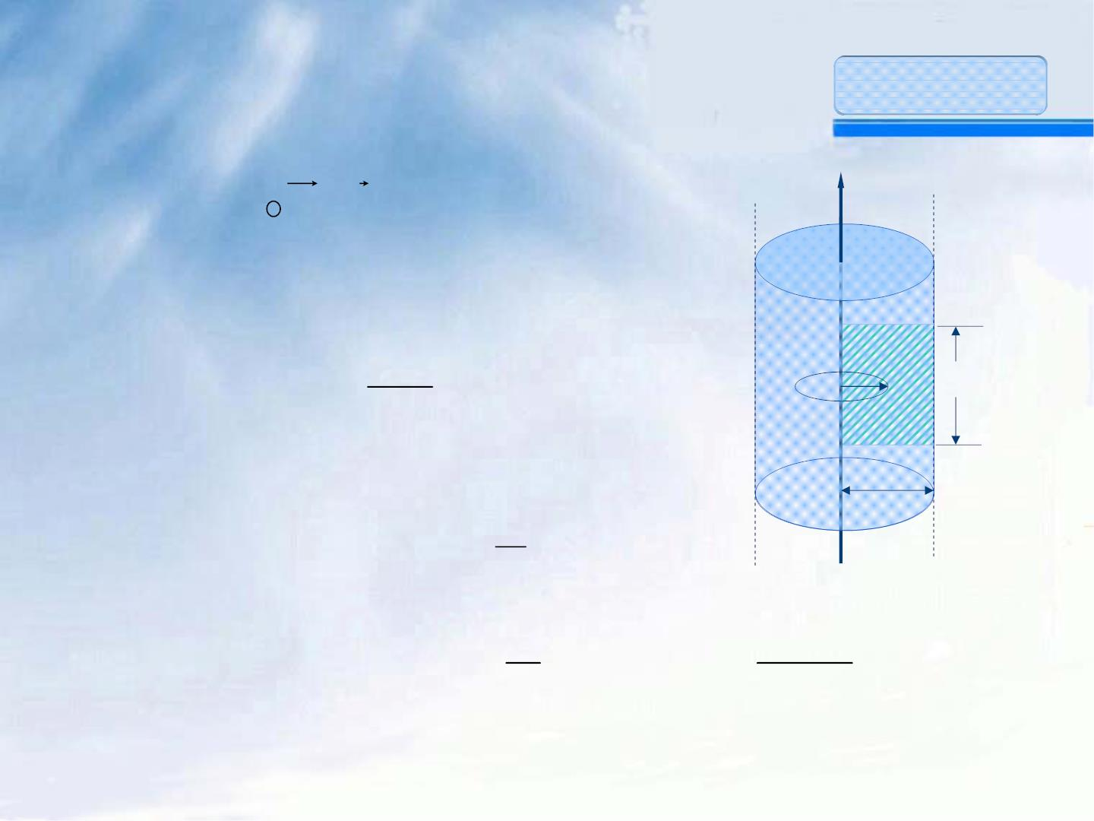
普通物理教案
根据有介质的安培环路定理：
∫
∑
I
H ⋅dl = I
L
(L内)
因电流均匀分布，所以电流密度为：
I
r
j =
P
L
π
_{R}2
μ_{r}
半径为r的截面中
R
∑
r
= π
I r j ( ) I
2
=
2
i
R
(L内)
r
Ir
π
2 R
π =
2 rH ( ) I, H
=
所以
2
R
2
29

Slide 18
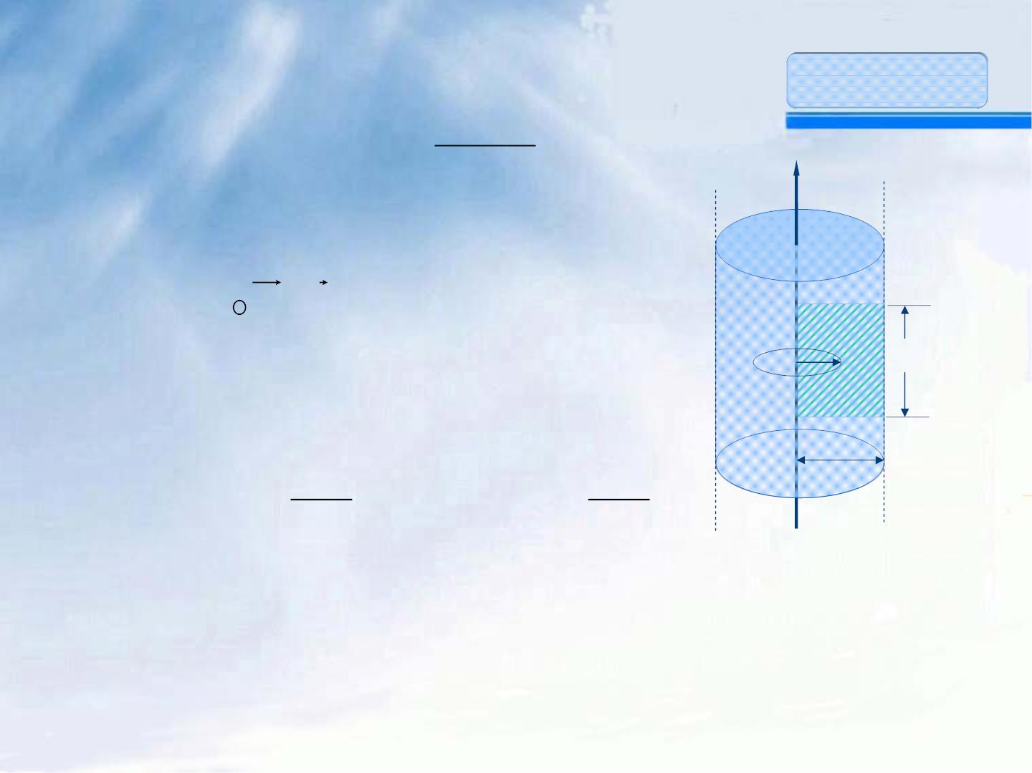
普通物理教案
μ μ Ir
2π R²
则：
B = μ₀μ_{r} H =
0 r
(r < R)
I
（2）在导线外P点：
∫
∑
H ⋅dl = 2πrH = I (r > R)
i
L
(L内)
r
P
L
因r>R，
∑
I_{i} = I
μ_{r}
(L内)
R
I
^{μ}0^{I}
π
2 r
H = , B = μ H =
π
0
2 r
（3）如图所示，通过长为L的圆柱体纵截面的
一半的磁通量为：
30

Slide 19

μ μ IL
普通物理教案
∫ ∫
R
R
Φ = B ⋅dS = BLdr =
0
r
∫
0
rdr
2πR
s
0
2
μ μ IL
=
0
r
4π
例题3：*
一铁环外均匀绕有绝缘导线，导线中通有恒定电流I。若
在环上开一条狭缝，试求：(1)开狭缝前后，铁环中的
B，H 和M如何变化；(2)铁环与缝隙中的B，H 和M。
解：由磁高斯定理可知，磁场中磁感应强度B总是连续
的，而磁场强度H线却不一定连续；H的环流是由回路中
的传导电流决定的，而B的环流是由回路中的传导电流和
磁化电流（也称束缚电流）共同决定的。
31

Slide 20
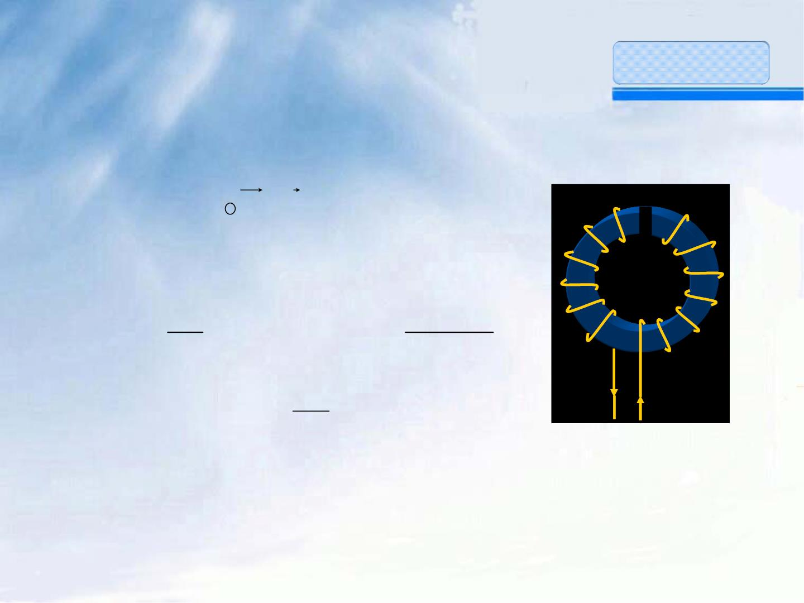
普通物理教案
（1）由上述分析可知，开狭缝前环内各点的H值相
同，B=μH值也相同。因此由含介质的安培环路定理
∫
H ⋅dl = NI
L
得: Hl＝NI（l为铁环平均周长），即
NI
μ μ
NI
H = , B = μ μ H =
0 r
l
0 r
l
N
NI
I
M = χ_{m}H = χ_{m}
l
开狭缝后，磁场线仍然连续，由于狭缝极窄，所以可
认为铁环中与缝隙中的B值相等，而H值不再相等。由
32

Slide 21

普通物理教案
∫
H ⋅dl = NI
L
得： H（l − Δl）+ H Δl = NI
（
Δl为狭缝宽度 ）
环
缝
考虑到
Δl<<l，近似得 H l + H Δl = NI
环
缝
B
B
则上式可写为
l + Δl = NI
μ μ μ
0 r
0
μ μ NI
l + μ_{r}Δl
B =
0 r
即得：
33

Slide 22

普通物理教案
虽然Δl很小，但对于铁环来说，一般μ_{r} 较大，所以开
狭缝后，铁环中的B值比开狭缝前有所减小。同时可知
B
NI
H =
环
=
μ μ l + μ Δl
0 r
r
NI
+ μ Δ
M = χ H = χ
环
m
环
m
l
l
r
不难看出，H、M值都比开狭缝前减小。
（2）由上述分析可知，开缝后，铁环中与缝隙中的B值
相等，磁场线是连续的，而由H=B/μ μ 和M=χ H 得：
0 r
m
34

Slide 23
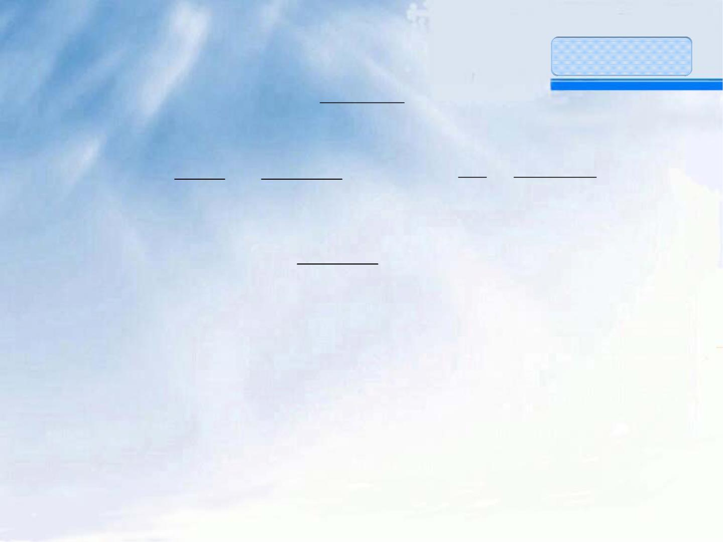
普通物理教案
μ μ NI
l + μ_{r}Δl
B = B =
0 r
环
缝
B
NI
B μ NI
H = =
μ l + μ Δl
^{H}环
=
=
r
μ μ l + μ Δl
缝
0 r
r
0
r
NI
+ μ Δ
^{M}缝 ⁼ ⁰
M = χ H = χ
环
m 环
m
l
l
r
注释：结果表明，开狭缝前后，B，H，M均发生变化。
由于B线总是连续的，且狭缝很窄，则认为B线仍然被
束缚在环中和缝隙中，但B值在开狭缝后有所减小。而
H不连续，狭缝中的H值大于铁环中的H值。
35

Slide 24

普通物理教案
磁介质与电介质的对比
项目 电介质 磁介质
描述极化或磁
化状态量
∑
p_{分子}
∑
p_{m分子}
Δ
V
极化强度
P =
磁化强度
M =
Δ
V
极化或磁
介质表面出现
束缚电荷σ′
介质表面出现
化的宏观效果
束缚电流i_{s}
基本矢量
E
B
束缚电荷产生附加场E′ 束缚电流产生附加场B′
介质对场的影响
E=E₀+E′
B=B₀+B′
36

Slide 25
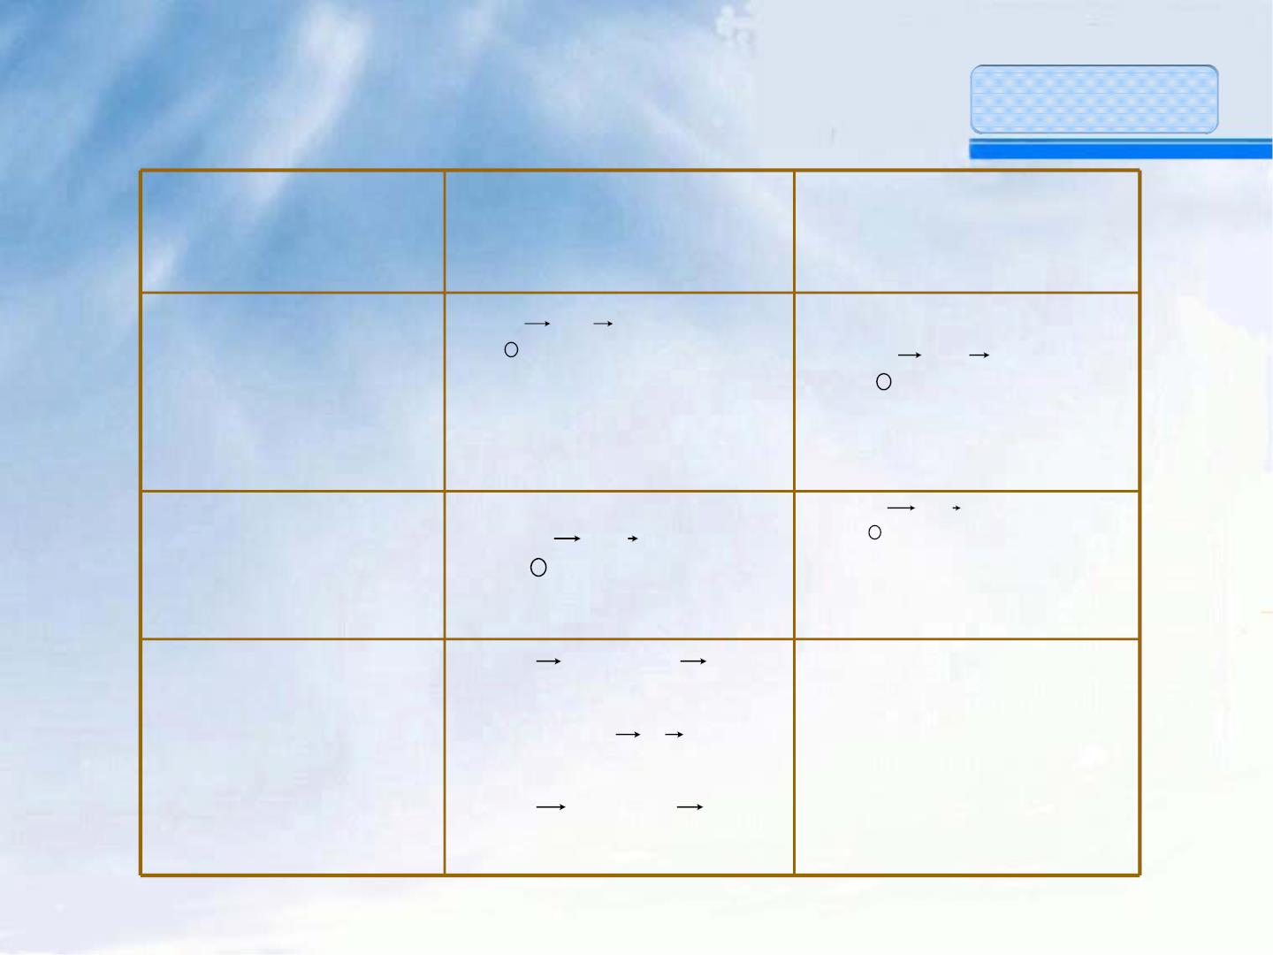
普通物理教案
辅助矢量
高斯定理
D=ε₀E+P
H=B/μ₀−M
∫
∑
D⋅dS = q
S
0
∫
S
B ⋅d S = 0
(S)
（自由电荷）
∫
∑
^{H ⋅dl = I}0
∫
E ⋅dl = 0
L
环流定理
L
传导电流
P = ε χ E
JJG
JJG
0 e
M = χ H
m
G J JG G
j M n
各向同性介质
σ ′ = P ⋅n
= ×
m
JJG JG
H B /
D = ε ε E
= μ μ
0 r
0
r
37

Slide 26

普通物理教案
ε₀=8.85×10⁻¹²
相对介电常量ε_{r}
极化率χ_{e}
μ₀=1.26×10⁻⁶
相对磁导率μ_{r}
磁化率χ_{m}
磁导率μ = μ ₀ μ_{r}
μ_{r}=1+ χ_{m}
常量
介电常量ε =ε ε
0 r
ε_{r}=1+ χ_{e}
38

Slide 27
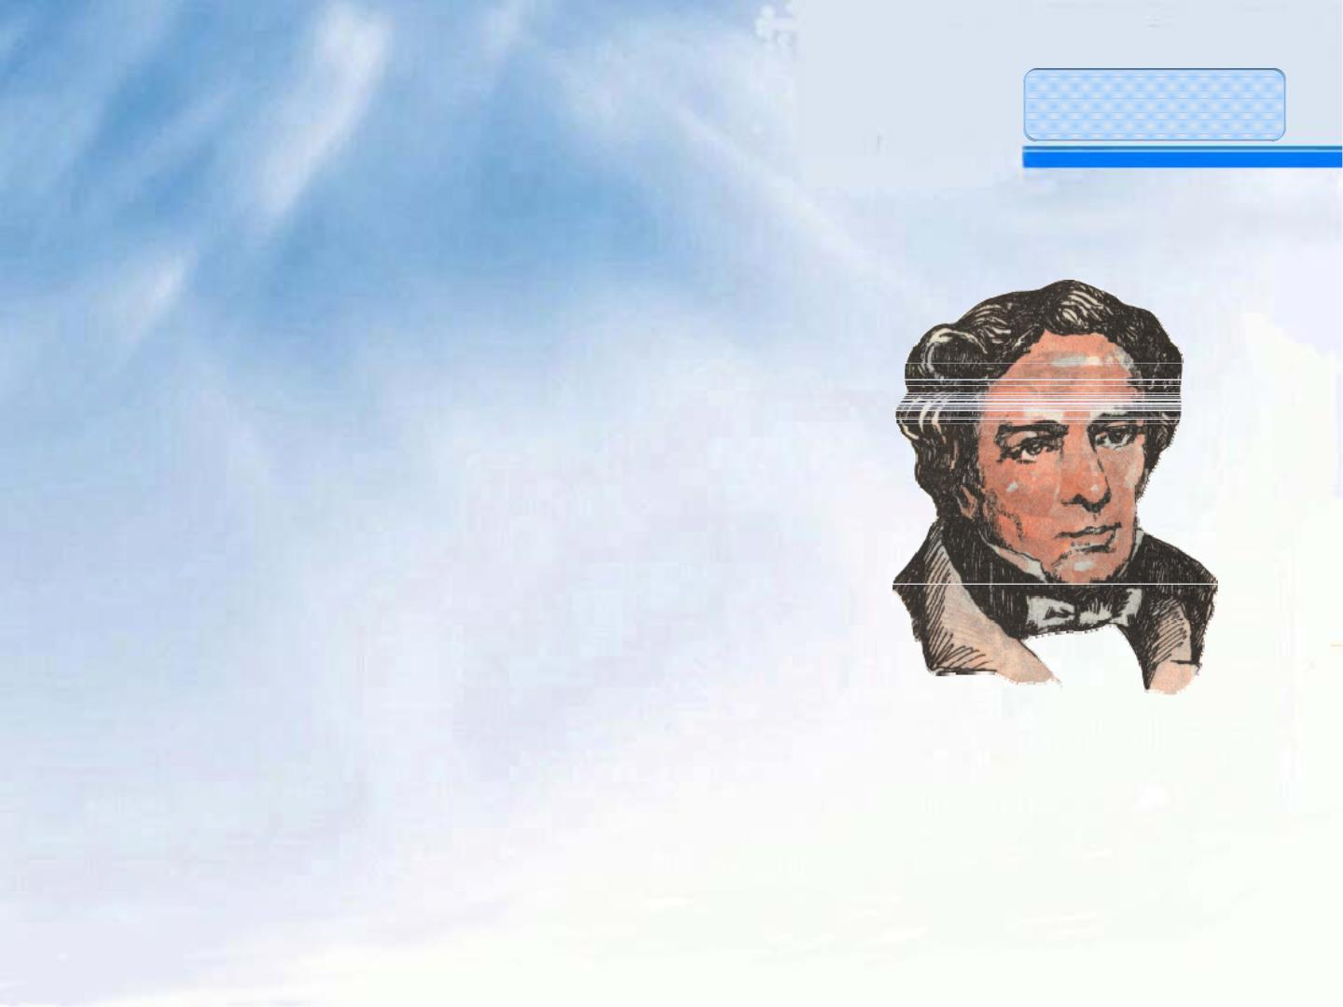
普通物理教案
第十四章 电磁感应
§14-1 电磁感应的基本定律
自奥斯特发现电流的磁效
应后，许多物理学家致力于其
逆效应的研究。1831年，英国
物理学家法拉第经过十年研究
，终于发现了电磁感应现象。
Faraday, Michael
1791-1867
一、法拉第实验
1

Slide 28
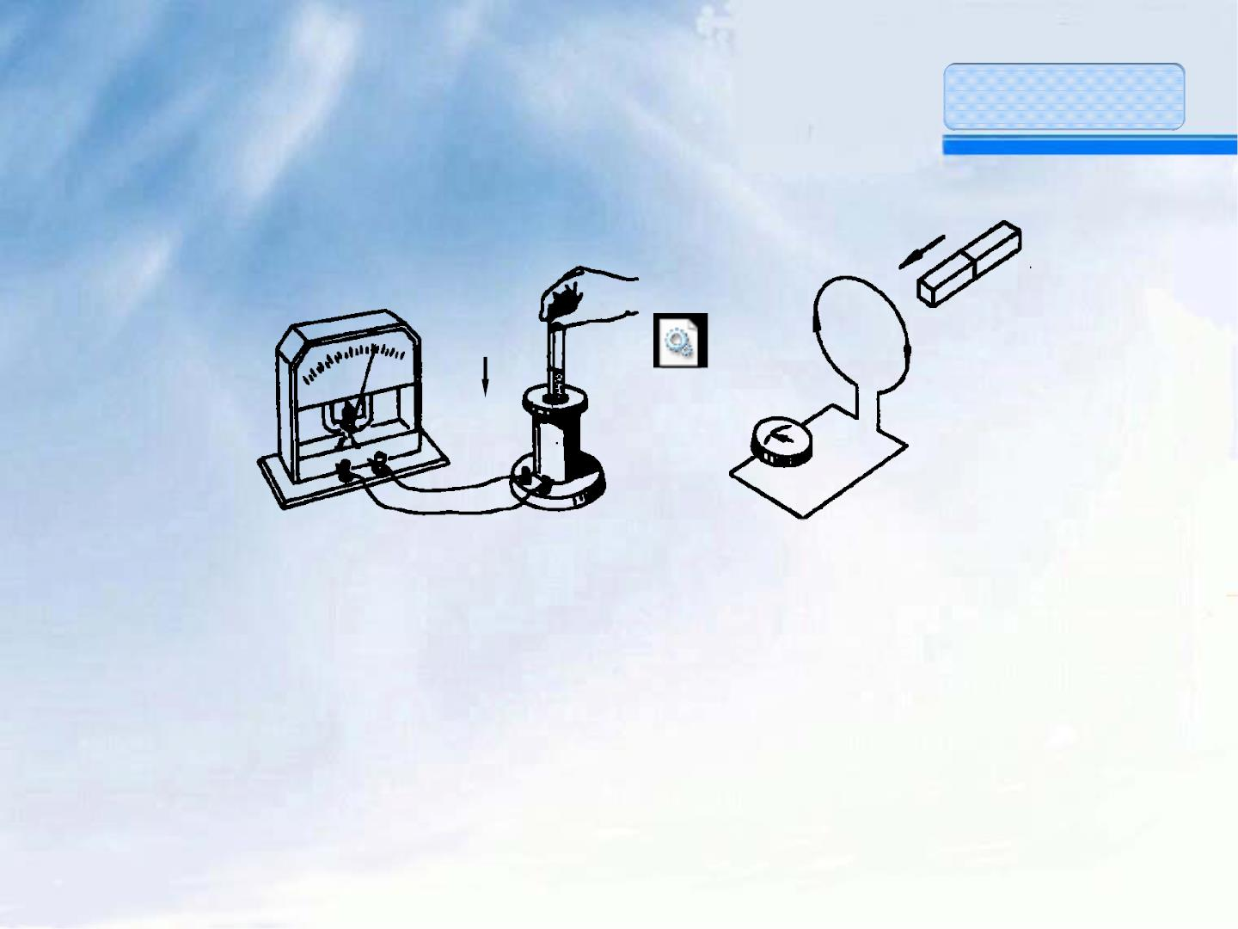
普通物理教案
N
电磁感应演.
G
G
磁铁棒与线圈有相对运动时的
电磁感应现象
2

Slide 29
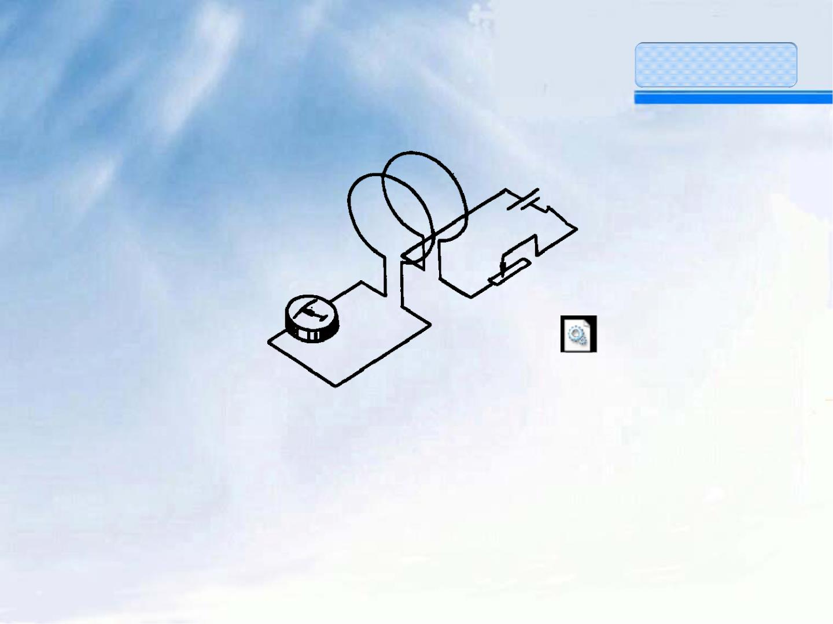
普通物理教案
2
ε
1
K
G
R
电磁感应演.
线圈中电流改变时的电磁
感应现象
3

Slide 30
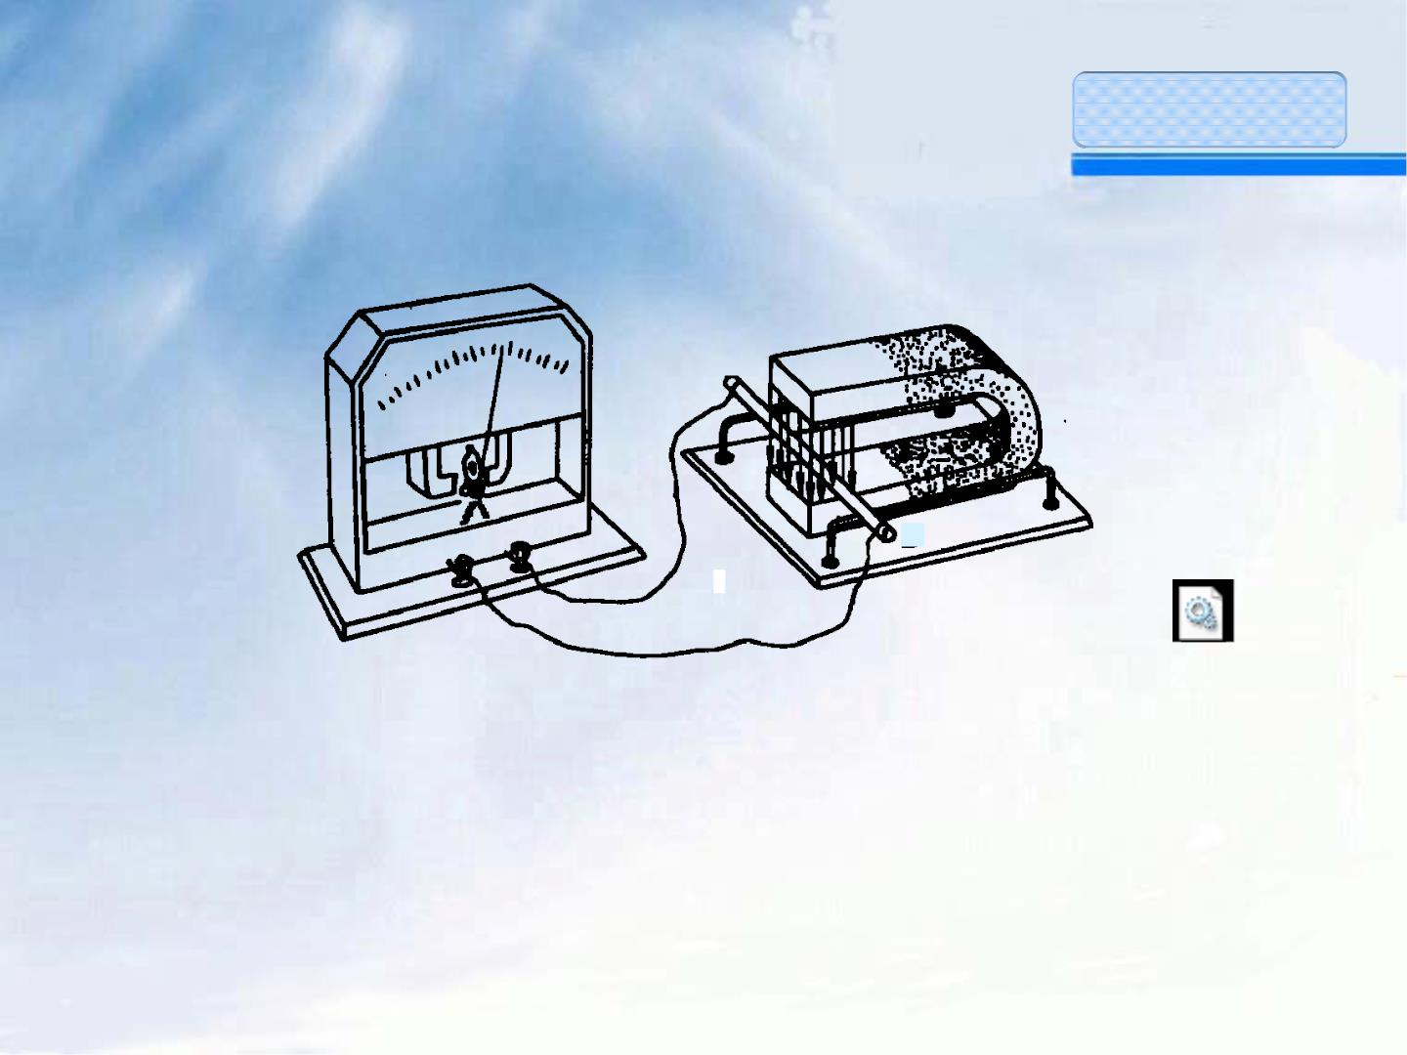
普通物理教案
A
B
电磁感应演.
金属棒在磁场中运动时的电磁
感应现象
4

Slide 31
普通物理教案
电磁感应实验现象：当穿过一个
闭合导体回路内的磁通量发生变化时，不管这
种变化是有什么原因引起的，闭合回路中都将
产生感应电流。
二、楞次定律
1833年，楞次(Lenz)得出确定感应电流方
向的法则，称为楞次定律：闭合回路中产生感
应电流的方向，总是使它所激发的磁场去阻止
原磁通量的变化。
5

Slide 32
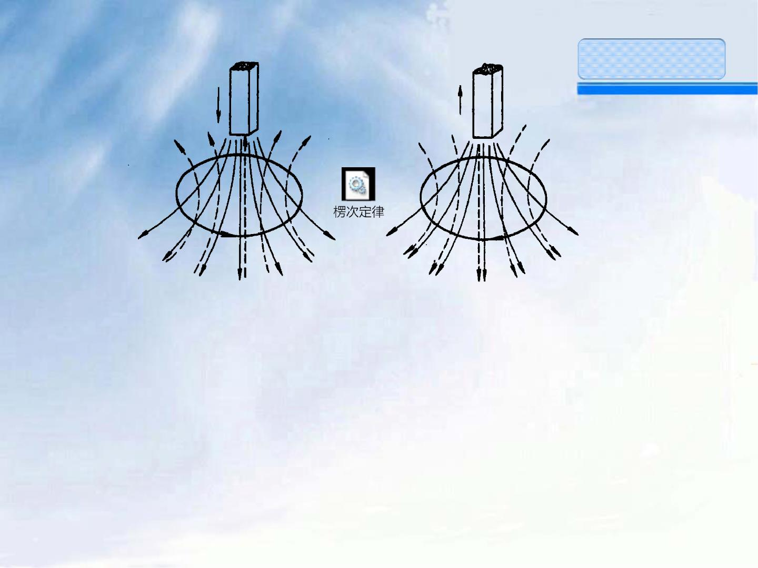
普通物理教案
v
v
N
N
(a)
(b)
感应电流的方向判断
楞次定律是能量守恒定律的体现。当磁铁棒接
近线圈时，线圈中所激发的感应电流产生斥力
将阻止铁棒运动，此时外力必须克服此斥力做
功。外力所做的功，部分转化为电能。
6

Slide 33

普通物理教案
三、法拉第电磁感应定律
法拉第从实验总结出：通过回路所包围面积的
磁通量发生变化时，回路中将产生感应电动势
ε_{i} ，它正比于磁通量与时间的变化率。
dΦ
ε_{i} = −k
dt
k 为比例系数，在国际单位制中k = 1
dΦ d
dt dt
JG JG
∫
ε = − = − B ⋅dS
i
S
7

Slide 34

普通物理教案
式中负号反映了感应电动势的方向，
是楞次定律的数学形式。
确定ε_{i} 的符号规则：
⒈ 选定一绕行方向为正，用右手法则确定n方向；
⒉ 依照n方向来确定Φ 的正负；
⒊Φ 的正负确定后，再确定dΦ/dt正负；
⒋ε_{i} 的正负和大小由 -dΦ/dt 决定。
8

Slide 35
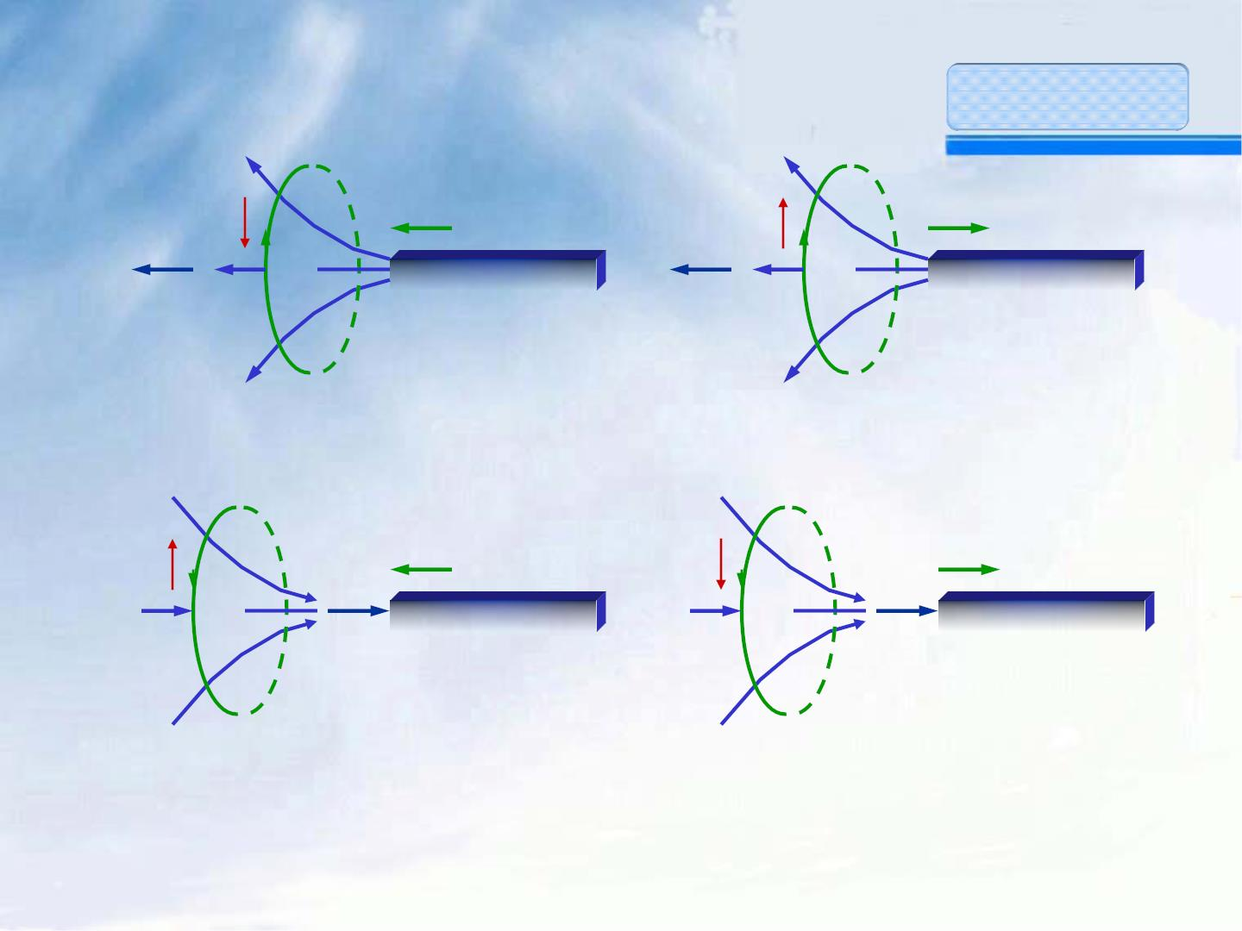
普通物理教案
ε_{i}
v
ε_{i}
v
N
S
N
S
n
B
n
B
(a) Φ (t)为正, dΦ /dt>0, ε_{i}<0
(b) Φ (t)为正, dΦ /dt<0, ε_{i}>0
v
v
ε_{i}
ε_{i}
n
S
N
n
S
N
B
B
(c) Φ (t)为正, dΦ /dt>0, ε_{i}<0
(d) Φ (t)为正, dΦ /dt<0, ε_{i}>0
9

Slide 36

普通物理教案
对于N匝线圈，总感应电动势：
通过各匝线圈的磁通量不等：
Φ Φ
Φ
N
Ψ
d d
d
d
∑
d
ε = −( + +"+ ) = − ( Φ ) = −
1
2
N
i
dt dt
dt
dt
i
dt
i=1
通过各匝线圈的磁通量相等：
dΦ d(NΦ) dΨ
ε = −N = − = −
i
dt
dt
dt
N
∑
Ψ = Φ
称为线圈的全磁通，磁通量相
i
i=1
等时，Ψ =NΦ称为线圈的磁通匝链数。
10

Slide 37
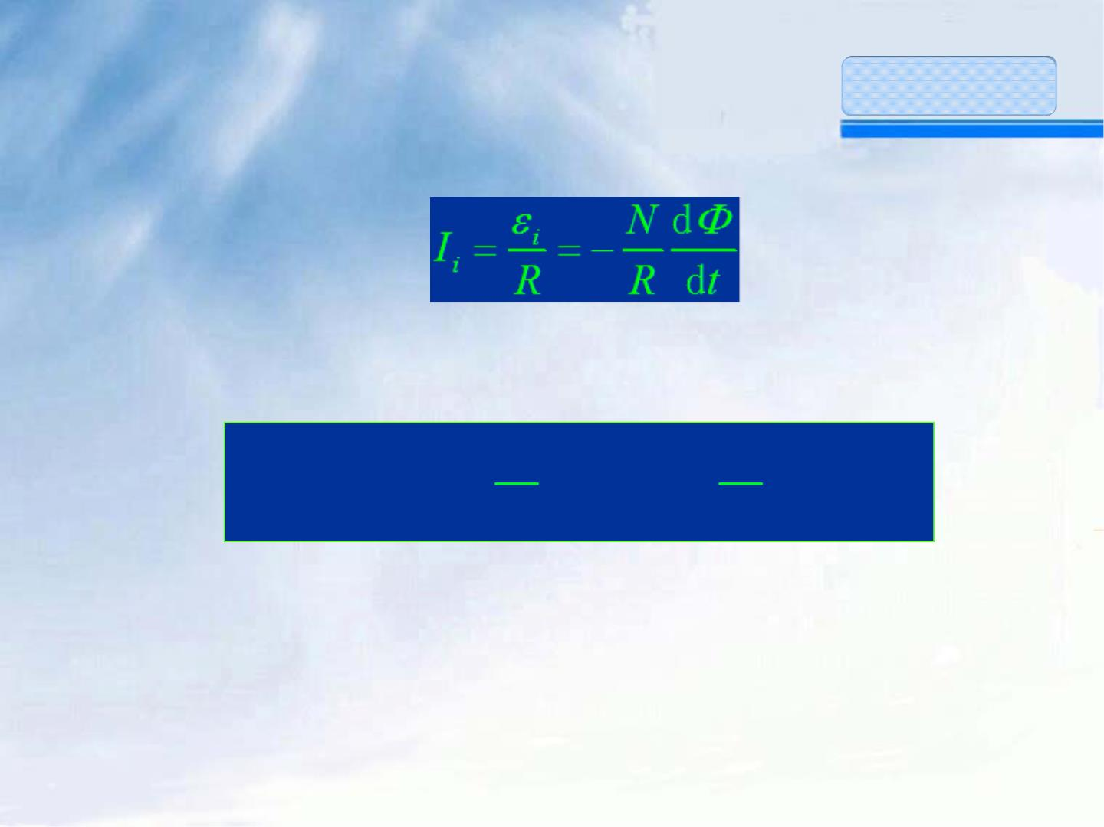
普通物理教案
回路中的感应电流：
由于I=dq/dt，则：
t
N
Φ
N
∫ ∫
d = −
q I t
=
2
2
dΦ = Φ −Φ
(
)
t
1
i
R
^{Φ}1
R
1
2
流过闭合回路的感生电荷与磁通量变化的快慢
无关。
11

Slide 38
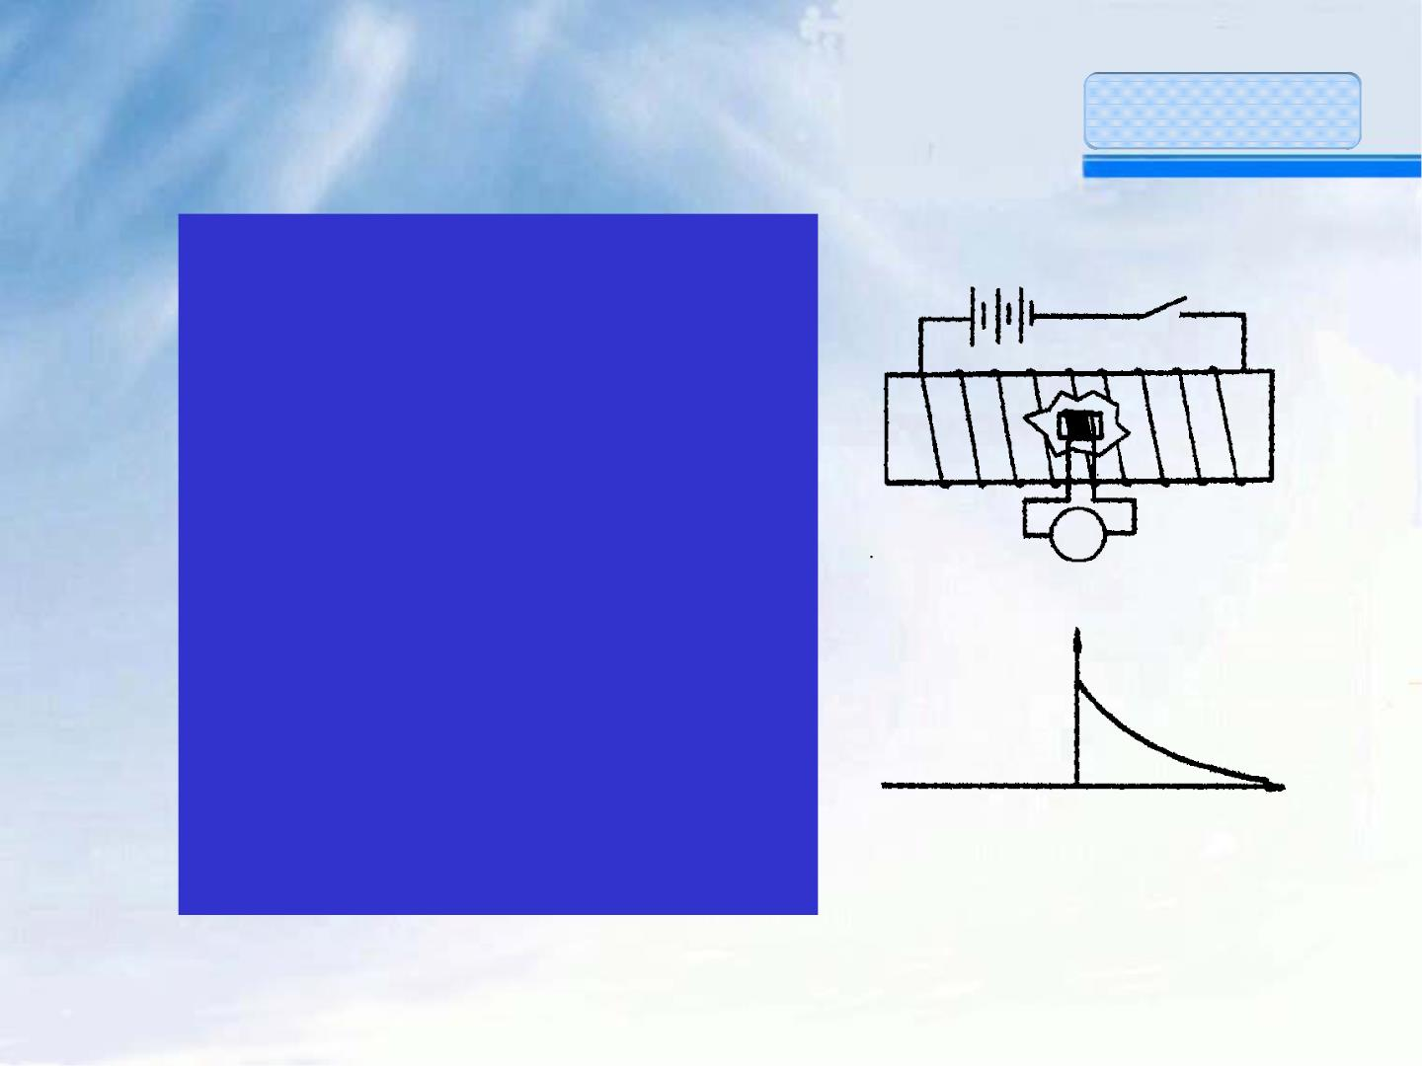
普通物理教案
例题1：
有一长直螺线管，在管
K
的中部放置一个与它同轴、
面积 S=6cm²、共绕有N=10匝
、总电阻R=2Ω的小线圈。开
始时螺线管内的恒定磁场为
B₀=0.05T，切断电源后磁场
按指数规律B=B₀e^{-t/τ}下降到零
，式中τ=0.01s。求在小线圈
内产生的最大感应电动势
ε_{max} 及通过小线圈截面的感
生电荷量q 。
G
B
o
t
12

Slide 39

普通物理教案
解：通过单匝小线圈的磁通量为：
JG JG
Φ = ⋅ =
−t /τ
B S B Se
0
因此，在小线圈中产生的总磁感应电动势为：
dΦ NB S
dt τ
ε = N =
⁰ e
−t /τ
i
小线圈内的磁通按指数变化，因而感应电动势也按指
数变化，在t=0 时，电动势最大：
NB S
ε =
0 =
0.03V
max
τ
13

Slide 40

普通物理教案
在t = 0～∞，通过小线圈的感生电荷量为
N dΦ
∞
ε
N
0
N
q =
∫ ∫
∫
^{i} dt =
dt =
dΦ = Φ =
0
R
R dt
R ^{Φ}
R
0
0
N
= B S = × −4
1.5 10 C
R
0
例题2：
一长直导线中通有交变电流 I=I₀sinωt，式中I表示
瞬时电流，I 是电流振幅，ω是角频率，I 和ω都是常
0
0
量。在长直导线旁平行放置一矩形线圈，线圈平面与直
导线在同一平面内，线圈形状参数如图，求任一瞬时线
圈中的感应电动势。
14

Slide 41
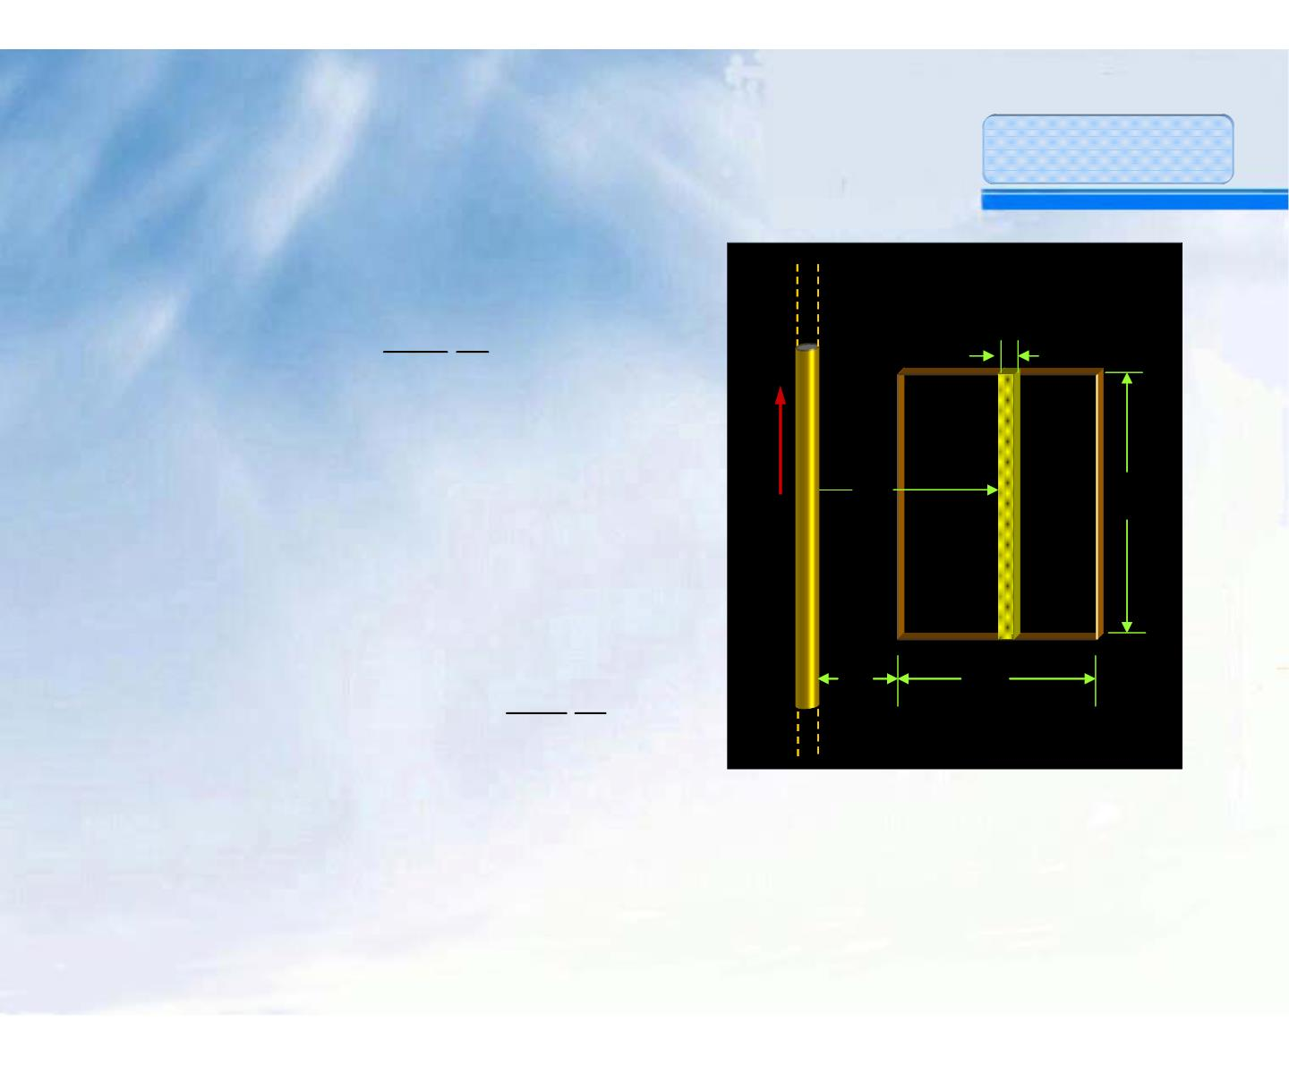
普通物理教案
解：在某一瞬时，距直导
线为x处的磁感应强度为：
^{μ}0 ^{I}
2π x
dx
B =
选顺时针方向作为矩形线
圈绕行的正向，则通过图
中阴影面积dS=ldx的磁通
量为：
I
x
l
μ I
2π x
d
b
dΦ B cos 0 dS
=
0 =
0 ldx
在该瞬时t，通过整个线圈的磁通量为：
15

Slide 42

普通物理教案
d +b
μ₀ I
2π x
μ lI sinωt d + b
∫ ∫
Φ = dΦ =
d =
l x
0 0
ln( )
d
2π
d
由于电流随时间变化，磁通量也随时间变化，故线圈内
的磁感应电动势为：
dΦ μ lI d + b d
ε = − = − ln( ) (sinωt)
0 0
2
π
i
dt
d dt
μ lI ω d + b
= −
0 0
ln( ) cosωt
2π
d
16

Slide 43
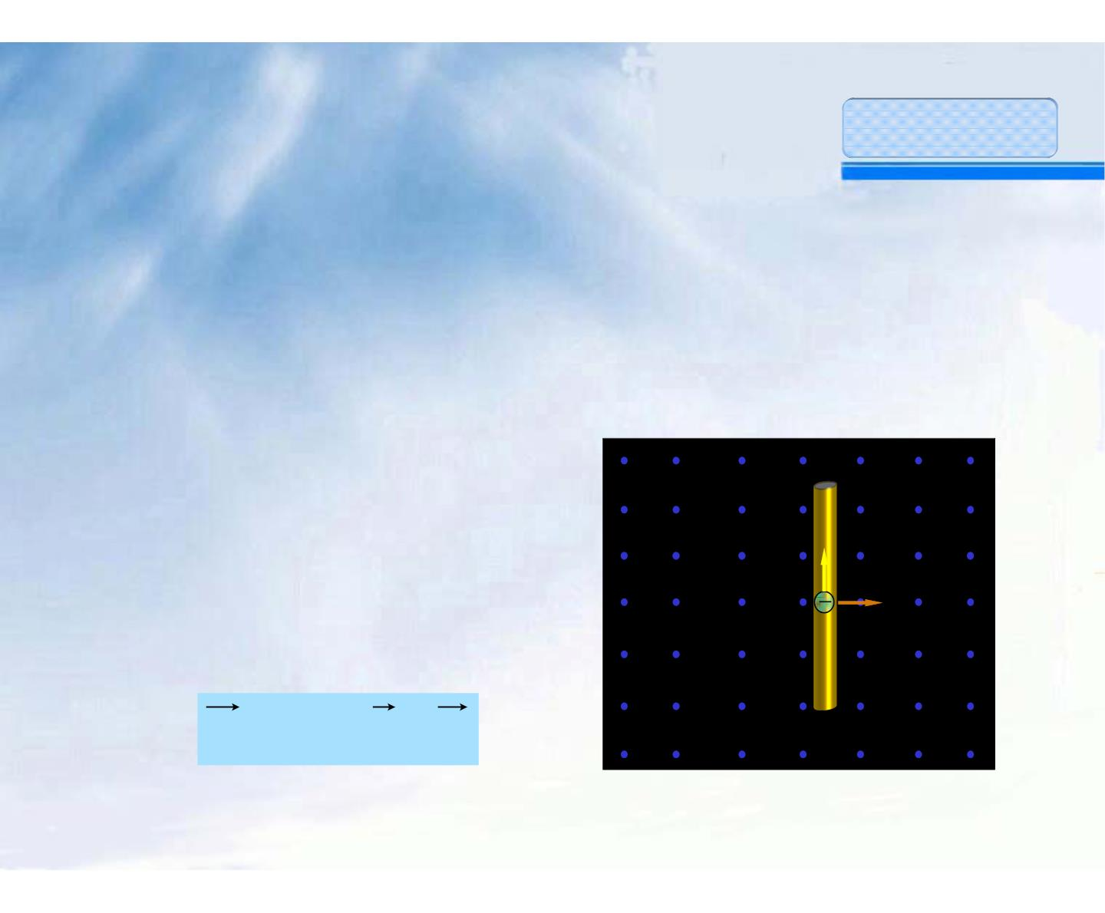
普通物理教案
§14-2 动生电动势
由磁通量变化产生的感应电动势，可分为磁感
应强度变化引起，和导体在磁场中运动或回路
的形状、位置的变动而引起。前者称感生电动
势，后者称动生电动势。
a
导体棒在磁场中
运动，棒内电子也随
之运动，受洛仑兹力
（如图）：
F_{m}
v
= − v ×
F e B
b
m
17

Slide 44

普通物理教案
在此力作用下，电子向a 端聚集，形成b→a 方
向的电场。当电子受此电场力作用与洛仑兹力作
用达到平衡时，棒内电子不再发生宏观流动。
引入非静电场：
E = F /(−e) = v × B
K
m
E_{K}的量值为单位正电荷所受的非静电力。导体
在磁场中运动时，导体棒相当于电源，此电源
中的非静电力为洛仑兹力，其非静电场强用E_{K}
表示。
18

Slide 45

普通物理教案
由电动势定义，导体棒上的动生电动势为：
JG G G JG G
+
b
∫ ∫
ε = E ⋅dl = (v × B)⋅dl = Bvl
i
K
−
a
在一般情况下，磁场可不均匀、导体各线元速
度可不同、磁场与运动速度可以不垂直等，因
而动生电动势可表示为：
G JG G
dε = (v × B)⋅dl
i
整个导体中的电动势：
19

Slide 46

普通物理教案
G JG G
∫ ∫
ε = dε = (v × B)⋅dl
i
i
L
若导体构成回路，且整个回路均有运动，则：
G JG G
v∫
ε = (v × B)⋅dl
i
L
二、洛仑兹力做功问题的讨论
洛仑兹力恒与电荷运动方向垂直，因而不做功
，而动生电动势是由于洛仑兹力移动单位正电
荷产生的，似乎又做功，如何解释这矛盾？
20

Slide 47
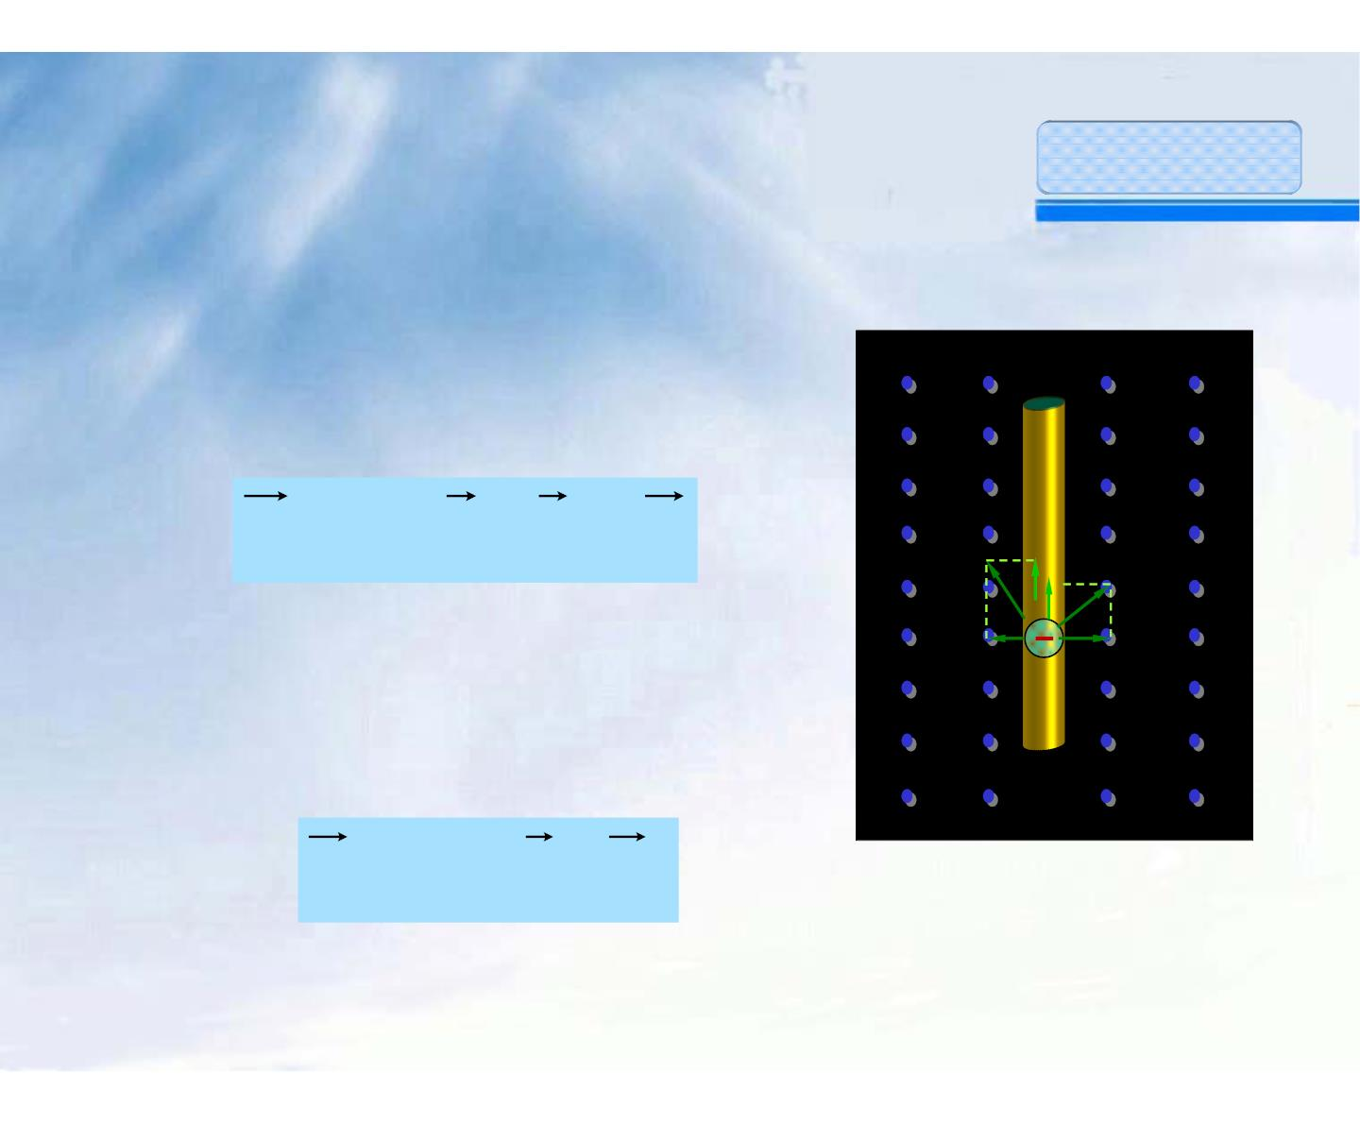
普通物理教案
如图，洛仑兹力使电子获得
速度u，因此实际电子的运动
速度为(v +u)，所受的总洛
仑兹力为：
F = −e(v + u)× B
f
F
v
u
u+v
上式表明洛仑兹力与(v +u)
垂直，对电子不做功。
但其中的分力：
f_{u}
v
f _{v} = −e(v × B)
21

Slide 48

普通物理教案
f_{v} 对电子做正功，形成动生电动势。而另一分
力：
f _{u} = −e(u × B)
此力对电子做负功。由于f_{u}方向与棒的运动方向
相反，阻碍导体运动，而要维持导体运动，必须
提供外力，此外力正是另一个分力f_{v} 的来源。
洛仑兹力总体上不做功，它只是通过一个分
力做负功迫使外界提供能量，而通过另一个分力
做正功，将部分外界提供的能量转化为电能。
22

Slide 49

普通物理教案
三、动生电动势的计算
①按定义计算：
GJG G
∫
b
ε = (v × B)⋅dl
i
a
动生电动势的方向：
ε>0 a → b， ε<0 b → a。
i
i
②按法拉第电磁感应定律计算：
dΦ
ε_{i} = −
dt
23

Slide 50
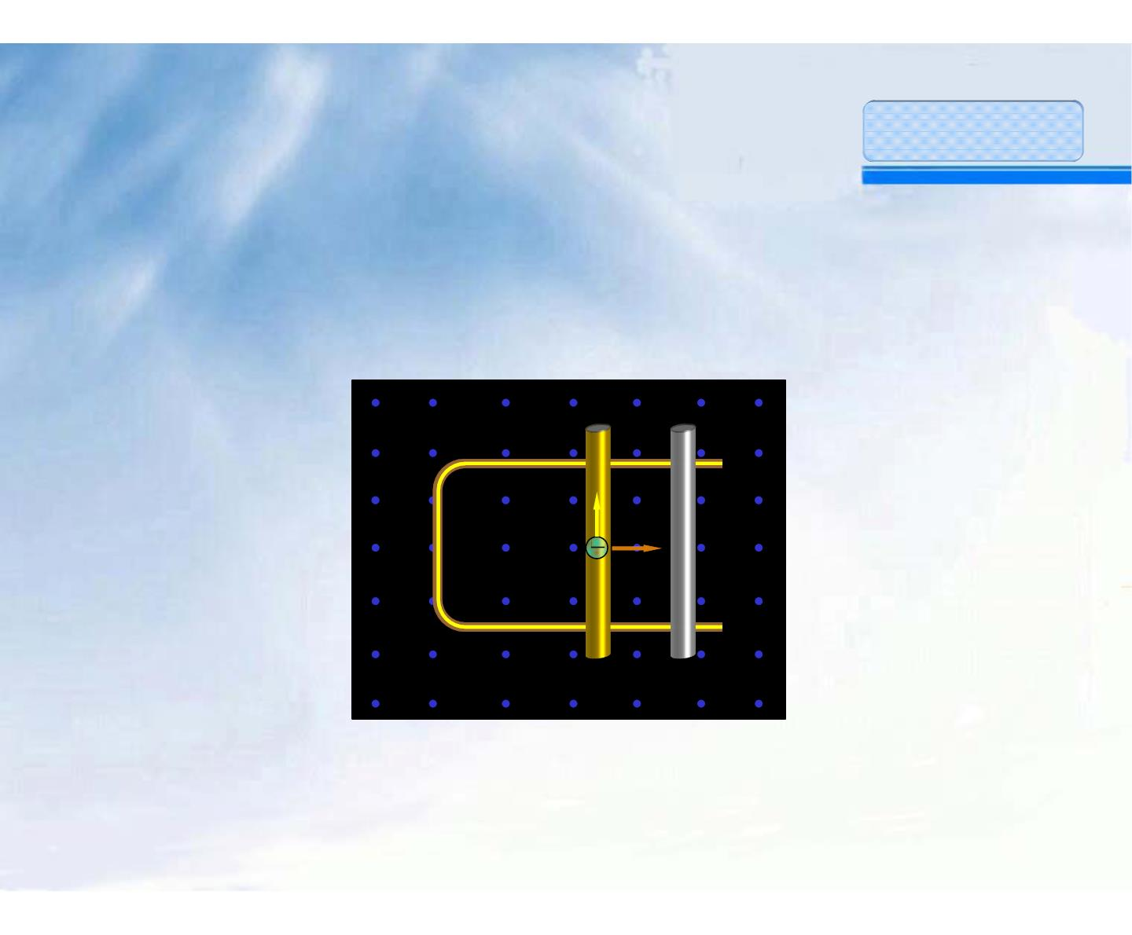
普通物理教案
此式一般用于闭合回路，若对导体棒运动这样
的不闭合回路，需做辅助线构成假想回路。
a
F_{m}
v
b
dx
24

Slide 51

普通物理教案
计算动生电动势的具体步骤
1. 首先，沿运动导线假定一个电动势的指向；
2. 按电动势的指向，在导线上任取一个线元矢量dl ；
3. 根据线元dl的速度v 和该处的磁感强度B以及两者之
间小于180°的夹角θ ，按矢积的定义，求(v × B) 。
(v × B)仍是一个矢量，其大小为v Bsin θ ；方向按右
手螺旋法则确定；
4. 设矢量(v × B)与dl之间小于180°的夹角为β ，则
按标积的定义，(v × B)·dl乃是一个标量，其值即为线
元dl上的动生电动势，即
25

Slide 52
普通物理教案
dε_{i}= (v × B)·dl = (vBsinθ )dlcosβ (a)
5. 最后，按电动势的指向对上式(a)进行积分，得整个
运动导线上的动生电动势，即
b
∫
ε = vBsinθ cos βdl
(b)
i
a
6. 根据求出的动生电动势ε_{i} 的正、负，判定其指向。
若ε ＞0，其指向与事先假定的指向一致；若ε ＜0，
i
i
其指向则与假定的指向相反。
26

